Slide 1
Maestría en
Administración de Proyectos
Seminario de Graduación
Preparación para proyecto final de graduación

Slide 2
Maestría en Administración de Proyectos
Seminario de Graduación

Slide 3
Entregables de la semana
Marco Teórico

Slide 4
Marco Teórico
2 MARCO TEORICO
2.1 Marco referencial o institucional
2.1.1 Antecedentes de la Institución
2.1.2 Misión y visión
2.1.3 Estructura organizativa
2.1.4 Productos que ofrece
2.2 Teoría de Administración de Proyectos
2.2.1 Proyecto
2.2.2 Administración de Proyectos
2.2.3 Áreas del Conocimiento de la Administración de Proyectos
2.2.4 Ciclo de vida de un proyecto
2.2.5 Procesos en la Administración de Proyectos
2.3 Otra Teoría propia del tema de interés (debe llevar títulos para identificar mejor los temas

Slide 5
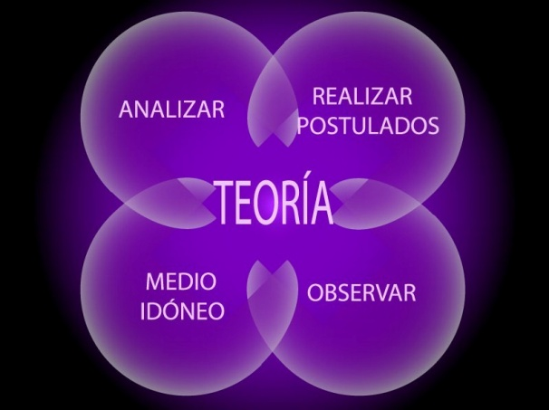
¿Qué es el Marco Teórico?
Es la parte de una investigación que da sustento al tema a desarrollar.
Inicia con una revisión de artículos, libros y otros documentos que están relacionados con el tema de investigación. Apoya la documentación de la investigación.

Slide 6
La revisión de literatura consiste en detectar, obtener y consultar la bibliografía y otros materiales escritos útiles para los propósitos del estudio, de donde se debe extraer y recopilar la información relevante y necesaria que atañe al problema de investigación.
Debe ser SELECTIVA y no copia textual.
Debe llevar un orden.

Slide 7
Marco referencial o institucional
Explicar dónde se realiza la investigación: ¿a qué se dedica la organización, ¿cuáles son sus funciones?, ¿productos?, ¿cuál es la Misión y Visión?, ¿cuál es su estructura organizativa?, todo en relación con el proyecto.
Puede colocar copias textuales pero con sus respectivas citas y según la norma APA 6^{ta} Edición.
Recuerde que no debe ser una colección de citas, por lo tanto se recomienda crear cuadros, mapas
o resumen de material investigado y
comentar y apoyarse en lo citado para
sus fines…

Slide 8
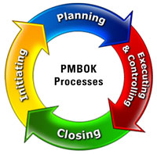
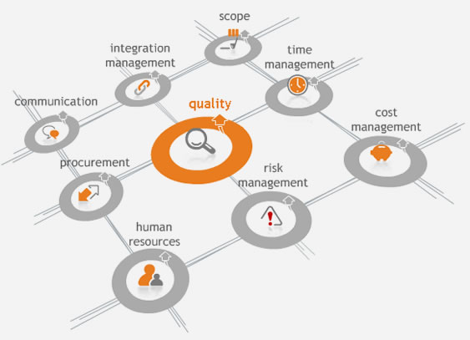
Teoría de proyectos
Aquí debe colocar definiciones de temas relacionados con la dirección y gestión de proyectos en relación con su proyecto.

Slide 9
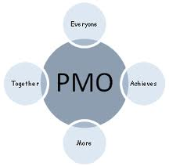
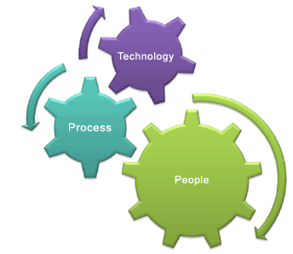
Teoría relacionada con la investigación
Dependiendo del tema de su proyecto debe colocar definiciones y materia relacionada. Por ejemplo
Si su proyecto es de PMO, debe colocar tipos, características, beneficios etc.
Si su proyecto es sobre alguna metodología debe colocar información sobre tipos de metodologías, beneficios , etc.
Se recomienda incluir definiciones, gráficos y cuadros. Todo debe ir con títulos –cuadros y gráficos tienen reglas diferentes- y debidamente numerados.

